Slide 1

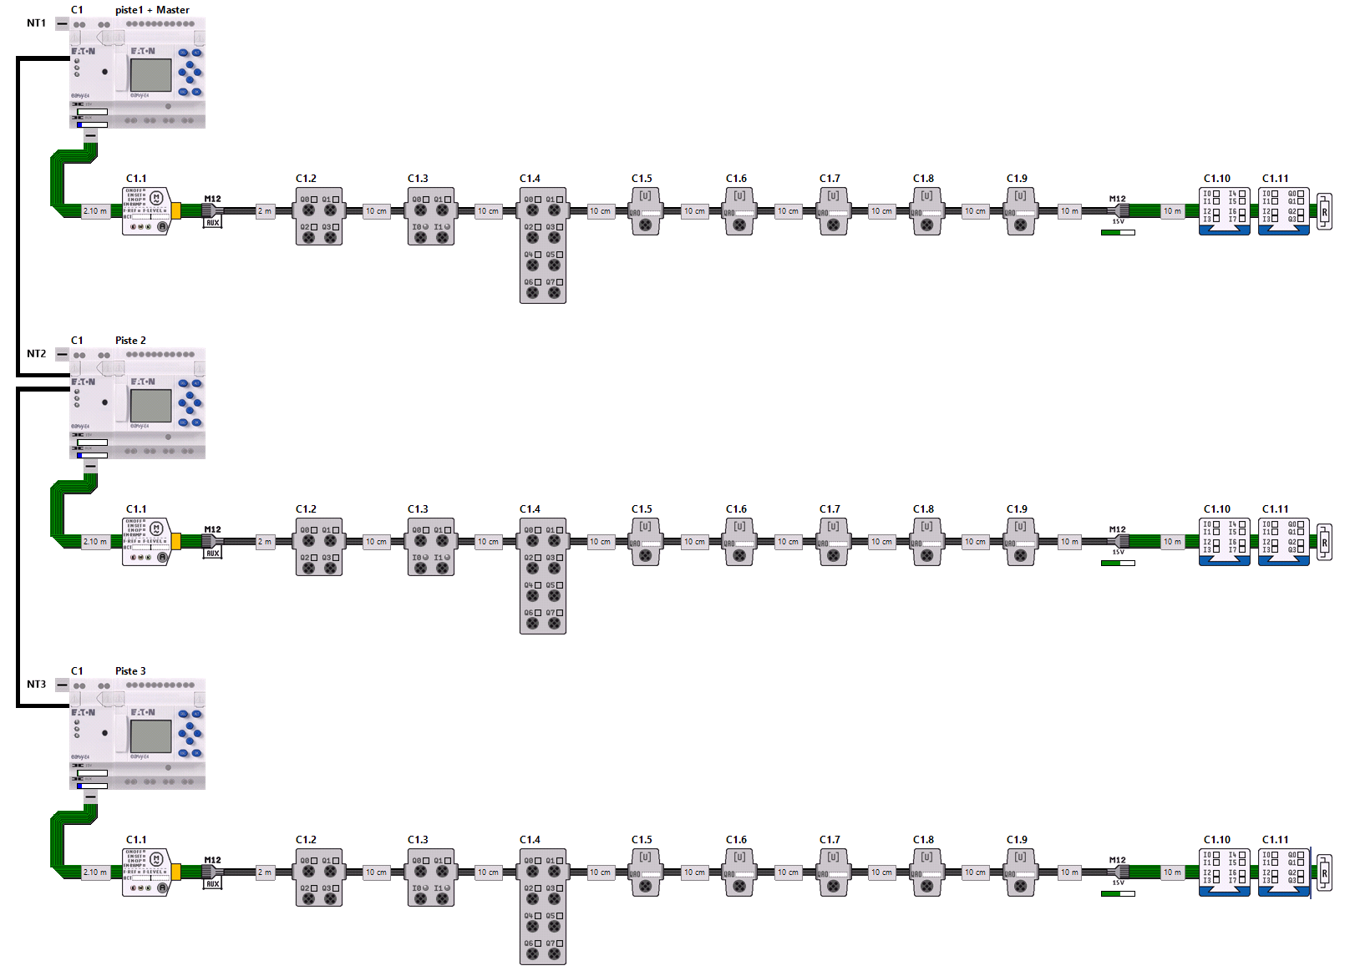
Armoire principale
monnayeur
variateur
EVs BP + MS
Pompes doseuse (analogique)
EVs HP
monnayeur
monnayeur

